Slide 1
Про особливості організації навчального процесу
2025-2026 н.р.

Slide 2
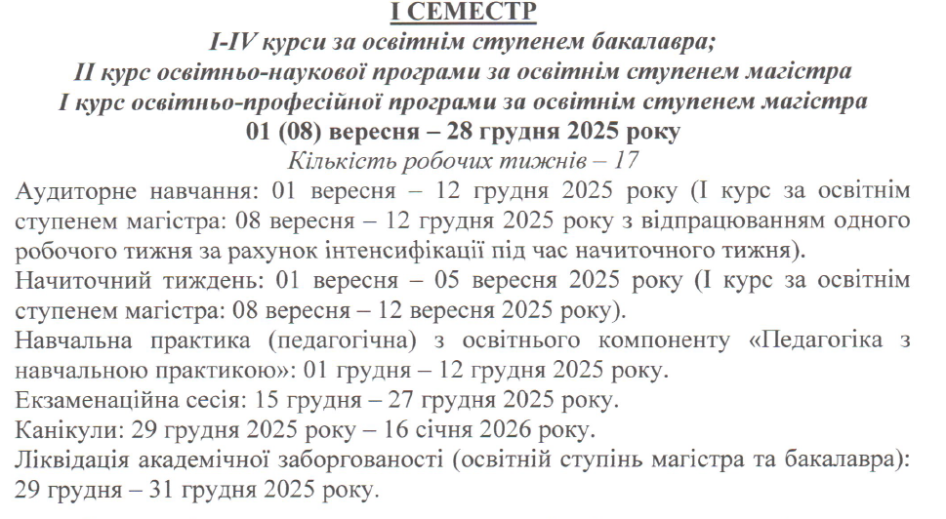

Slide 3
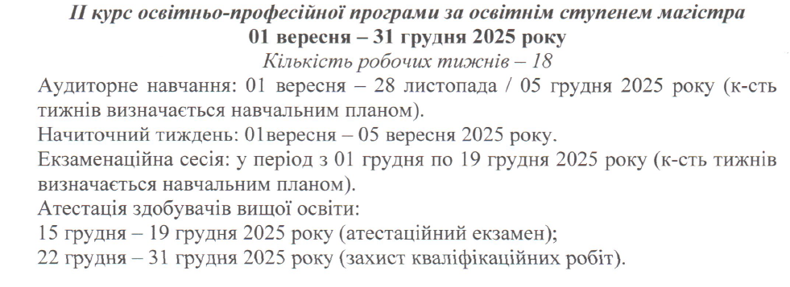

Slide 4
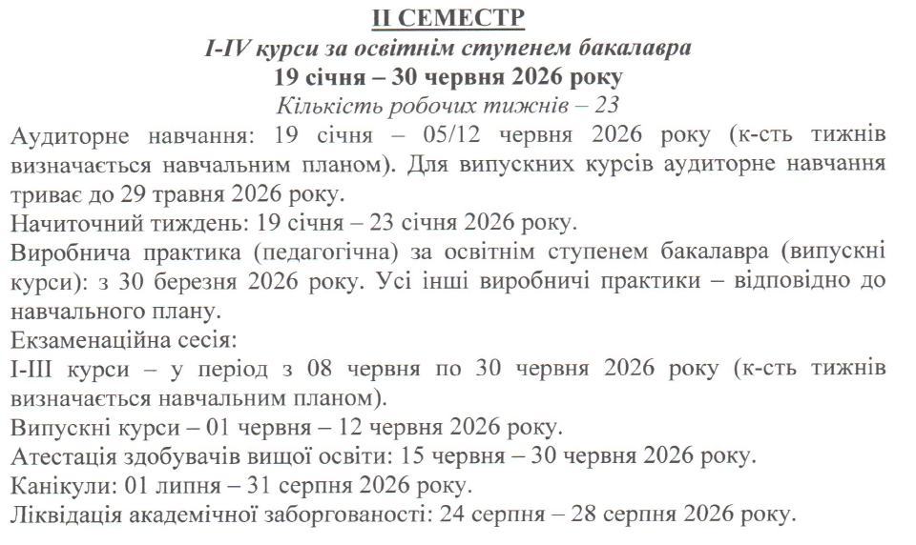

Slide 5


Slide 6



Slide 7
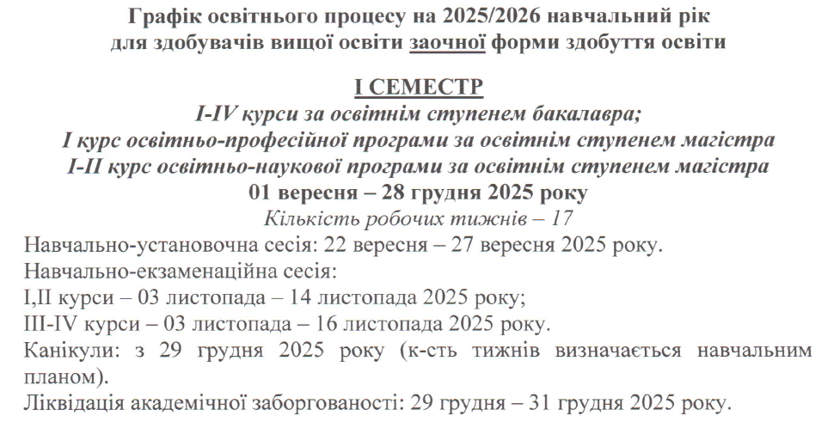

Slide 8


Slide 9
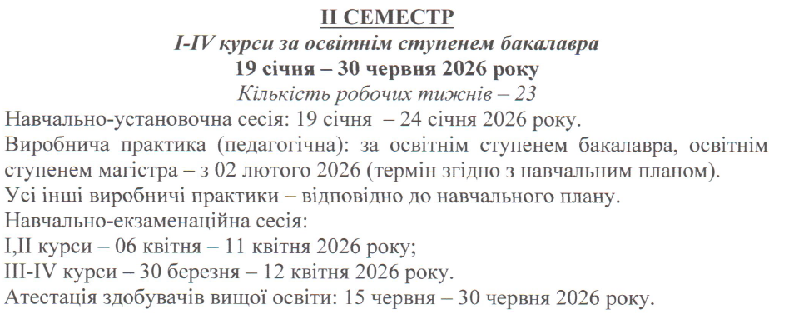


Slide 10
